Slide 1
Why Buffer Overflows Matter
Introduction and workshop

Slide 2
Content
About …
Overview
What is a buffer overflow?
Do Buffer overflows still matter?
Statistics
High-Level Exploit Steps
Finding Buffer Overflows
Identify the Vulnerable Condition
Determine EIP Offset
Develop Exploit
Defenses

Slide 3
About …
This Course:
Kirt Cathey, Principal at SysRisk, will walk us through all parts of buffer overflows and explains the significance of this condition. The talk covers basics to describe buffer and heap overflows, discuss some vulnerability statistics, then spend some time in a virtual environment to demonstrate how a buffer overflow is exploited to inject malware into vulnerable application.
Kirt Cathey :
Kirt Cathey, Principal at SysRisk, has worked most of his career in Japan, covering IT risk and security has managed or participated a variety of security projects ranging from security infrastructure implementations, NIST framework implementations to very hands-on malware analysis in incident response and red team organization and strategizing. With over 22 years of experience in security operations and consulting for multi-national financial technology clients, telecommunications, software, and pharmaceutical industries. He co-authored the Internal Audit Handbook (2005, Japanese), developed WorkPaperssoftware, weAuditsoftware, and has participated in various audit and security automation projects throughout his career. Kirt is fluent in spoken and written Japanese and holds current ECSA, CISSP, CISM, CISA, and CIA certifications.

Slide 4
Overview –What is a buffer overflow?
バッファオーバーフローの状態は、バッファの容量よりも小さいバッファに多くのデータが入力された場合、または、以下のような場合に発生します。
バッファ - 割り当てられたメモリのシーケンシャルセクション
バッファオーバーフロー - 割り当てられたバッファのサイズを超えるデータをバッファに書き込むこと。
2つの基本的なタイプ
単純なメモリオーバーフロー
char buff[10] = {0};
strcopy(buff, “This string will definitely overflow the buffer”);
ヒープオーバーフロー
char *ptr= (char*) malloc(10);
ptr[10] = ‘c’;
バッファオーバーフローの条件
破損したデータ
プログラムをクラッシュさせる
悪意のあるコードを注入するための開口部を提供する

Slide 5
Overview –Do buffer overflows still matter?
見つけるのが難しい
分析ツール、方法論、ファジングツールにより識別が容易になる
・・・でも熟練の技だ
攻略が難しい
ROP、スタックブルートフォース、ret2lib、eggshellなどのスキルを組み合わせて、エクスプロイトの研究は進み続けています。
新たな悪用能力やPoCが発見されても、適切な悪用調査で発見されない限り、すぐに共有されることはほとんどありません。
まだ非常に一般的で最も一般的なソフトウェアの脆弱性
基本的なシステムへのアクセスを得た後に足場を得るための最も安全で検出不可能な方法の一つです。
...だから、そうなんだ

Slide 6
Overview – Noted 2019 Overflows
https://www.cvedetails.com/vulnerability-list/year-2019/vulnerabilities.html, October 20, 2020

Slide 7
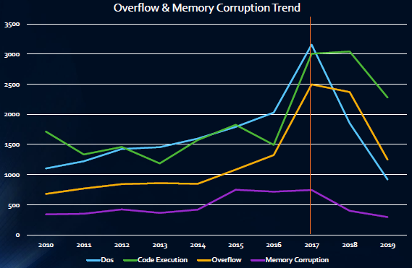
Overview – Overflow Relative Statistics
https://www.cvedetails.com

Slide 8
Buffer Overflow Attack Profiles (Generally)
DoS
Code Execution
Memory Corruption
DoSがバッファオーバーフローの脆弱性に追随
バッファオーバーフローは最も簡単なDoS ターゲットの形態
DoS攻撃により多くのバッファオーバーフローが検出される
PoCでバッファオーバーフロー(またはSEH)を悪用することは、むしろ些細なことになってきている
ASLR、DEPなどのOS/コードの防御はまだバイパスされている
DoS BO == CE (generally)
バッファオーバーフローとSEHはメモリ破損
シェルアクセス取得によりプログラムのメモリ処理を汚染
データ破損への影響は初期は不明

Slide 9
Why Buffer Overflow Attacks?
これだけ多くの攻撃ベクトルがあるのに、なぜわざわざバイナリ操作をするのでしょうか？
フットプリントが非常に少ない:
ほとんどのマルウェア検出を回避
既存のバイナリを操作する (エスカレートした特権で実行している)
足場を得れば特権のエスカレーションに最適
多くの遠隔の可能性
見つけるのは難しいが、ほとんどの場合でexploitしやすい

Slide 10
Hands-on Requirements:
以下のスライドにそって仮想環境を設定して参加することもできますし、見ているだけでも大歓迎です。
Knowledge :
基本的なL inuxコマンドライン機能
基本的なPython（または類似のスクリプト言語）に慣れていること
VmwareやVirtualBoxで仮想マシンを設定して実行する方法
Software :
OS – Ubuntu 16.04.6 LTS x86
OSBOXESdownloadlink: https://www.osboxes.org/ubuntu-16-04-6-and-server-images-available-for-virtualbox-and-vmware/
Vmware または VirtualBox virtual environment
Git intheUbuntu instance: #sudo apt install git
GNUDebuggerintheUbuntuinstance(ifnotalreadyavailable)
.#apt install gdb
Pedain the Ubuntu instance: https://github.com/longld/peda
#git clone https://github.com/longld/peda.git ~peda
#echo “source~/peda/peda.py”>>~/.gdbinit

Slide 11
Preliminary Setup
ダウンロードして、悪用するためのファイルを設定します。
#wget https://github.com/kirtcathey/BSidesTokyo2020/files.tar
#cpfiles.tar~/Desktop/lab/.
#cd ~/Desktop/lab
#tar –xvf~/Desktop/lab/files.tar
UbuntuインスタンスでASLRを無効にする
#echo 0 | sudo tee /proc/sys/kernel/randomize_va_space
コアダンプ限界値の引き上げ（さらなるダンプ解析をサポートするため
#ulimit–c unlimited
unknown”プログラムのSUID bitを設定
#sudo chmodu+s~/Desktop/lab/unknown
０（ゼロ）

Slide 12
High-Level Exploit Steps

Slide 13
Finding Buffer Overflows
バイナリを探す
プログラム入力の検索/観察する
SUID executables: #find / -perm –u=s –type f 2>/dev/null
EIPオフセットを見つけ、大きな文字列を入力にプッシュするシンプルなスクリプトを作成する（Pythonがお勧めですが、どの言語でも構いません）
プログラムの反応を見る
オーバーフローやヒープ例外をよく投げる
構造化された例外ハンドラ (SEH) 例外などの他のエラーを投げる可能性があす
デバッガを使用して、大きな入力文字列でレジスタがどのように上書きされるかを確認する
レジスタ(特にESP/EIP)が上書きされている場合、EIPを制御できる可能性が高い
ESP –execution stack pointer（スタックポインタ）
EIP –execution instruction pointer（命令ポインタ）
スペースなし

Slide 14
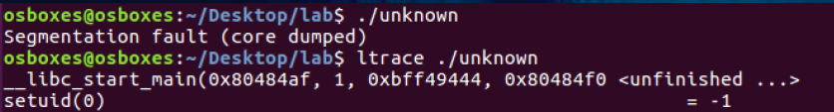

Finding Binaries and Simple Analysis
バイナリを探す
プログラムを実行し、その他の解析を行う
strcpy()はバッファオーバーフローに弱いことで知られている。セグメンテーションの誤りは、入力を提供しないことによるもので、NULLソースからのコピー例外をスローする。プログラムに入力を提供すると、標準出力を介してそれをプリントバックする。
strcpy()関数を見てみよう!
これらの関数を実行順に列挙

Slide 15
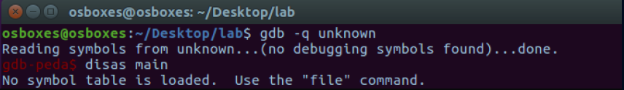
Identify Vulnerable Condition
デバッガ ( gdb )で実行ファイルを実行する
mainの中身に悪用可能なlibがないかチェック
ファイルがstripされているかどうかを確認する

Slide 16
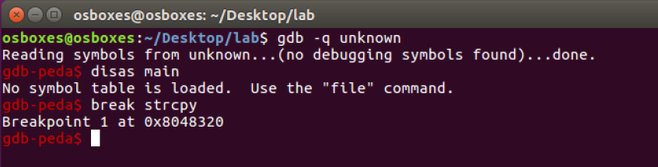
Identify Vulnerable Condition (続き)
strcpyにブレークポイントを設定する
ストリップされているので、悪用できる内部ライブラリはないが、脆弱性のある関数 strcpy() を悪用することができる

Slide 17
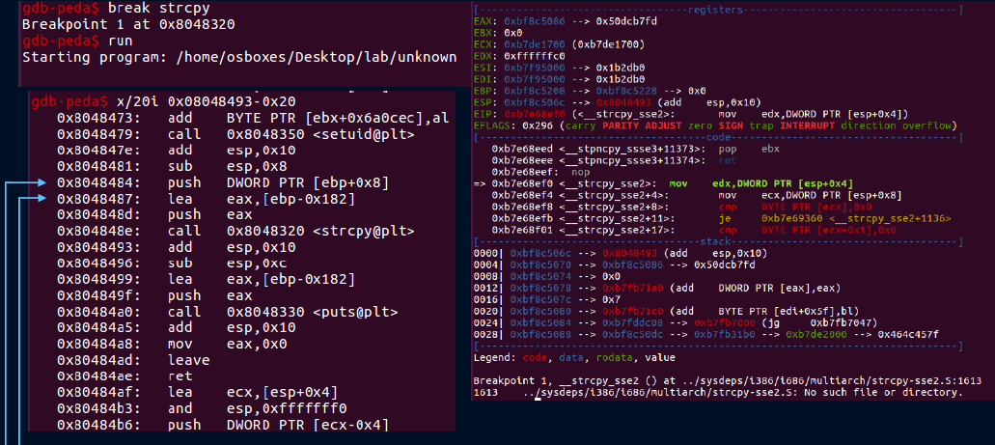

Identify Vulnerable Condition (続き)
デバッガ内でブレークポイントまで実行し、実行可能なスタックポインタ(ESP)を調べる
プログラム自体への引数のようだ...
strcpy()の第二引数のようだ... 入力されたものを何でもプリントアウトする(ロード時の有効アドレス)

Slide 18
Identify Vulnerable Condition (続き)
ブレークポイントまでデバッガ内で実行し、入力を提供し、ブレークポイントまで実行して調べる
第二引数
標準出力に書かれる

Slide 19

Determine EIP Offset
バイナリをロードした状態でデバッガを起動し、パターンを作成する
gdb-peda$ pattern_create 400
パターンオフセットの計算
gdb-peda$ pattern_offset0x5a254177
オーバーフロー条件までのオフセットが390文字であることが分かったので，この情報を参考にEIPをコントロールしてみよう

Slide 20
Determine EIP Offset（続き）
390+ の文字を注入するpythonスクリプトを作成
バッククォート
「BBBB」がEIPを上書き

Slide 21
Develop a Script To Exploit The Binary

Slide 22
Exploit Development
まずクラッシュ状態の付近を検査してみよう
以下の構造/入力を持つスクリプトを書こう
(NOPs)+(シェルコード)+(バッファの先頭を指すEIPアドレス)
EIPアドレスがcallされたときにブレークするバッファープレイスホルダとしてブレークポイントxccを入力しよう
最初のデバッグプロスのサポート
実行が停止しない・breakしないときは誤ったEIPアドレスにジャンプ
アドレス oxbfc97af0 にジャンプしてみよう
リトルエンディアン
バッファが逆に表示される
バッファは 0xbfffec40 + 0x6 から始まる
(bytes) = 0xbfffec46

Slide 23
Exploit Development（続き）
EIPを超えた最初のアドレスで停止
単純なシェルコードを挿入するためのEIPの前後にバッファスペースがあることが確認できました

Slide 24
Exploit Development（続き）
Exploitのため，さらに改良
最初の50バイトに “NOPスライド ”を挿入して、どうなるかを確認
次のステップでシェルコードを挿入 …
EIPとプログラムの実行フローを制御できるようになった

Slide 25
Exploit Development（続き）
エクスプロイトを完成させる
提供されているシェルコードを挿入して、シェルを取得！
ここまでGDBの中で実施してきたので，次は GDBの外で試してみよう
そのためには追加の分析が必要なので，コアダンプファイルを観察してみよう

Slide 26
Exploit Development（続き）
コアダンプを調べる
#ulimit–c unlimited
#cp unknown uncopy
#./uncopy `python exploit3.py` or #./uncopy < exploit3.py
※もしも適切なダンプファイルを取得できない場合は、戻ってスタックを解析しよう
スタックの一番上にあるコードを全て実行する理由はない余裕があるので，さらに下に引っ張る

Slide 27
Exploit Development（続き）
EIPアドレスをスタックのさらに下に引っ張る

Slide 28
Defenses
ASLR –Address Space Layout Randomization
コールされるイブラリのアドレス空間をランダム化
ライブラリ内の相対オフセットは一定で、プラス
ランダム化エントロピーが低い場合、ブルートフォースで初期ライブラリを呼び出すことができる
DEP –Data Execution Prevention
システムレベルのメモリ保護（スタックの指定されたデータ領域でのコード実行を防止）、OSに組み込まれている
ROPなどでpushとreturnの組み合わせを使ってバイパスが可能
SEHOP -Structured Exception Handler Overwrite Protection
オーバーフロー条件が構造化された例外処理エラーになった場合に、悪意のあるコードを停止するのに役立つ
様々な回避策がある、特にWindowsシステム – egg method

